Slide 1
2021-2022 웹페이지(Web-Page) 퍼블리싱 기능정의서 & 와이어프레임
김보성
kodory123@naver.com

Slide 2

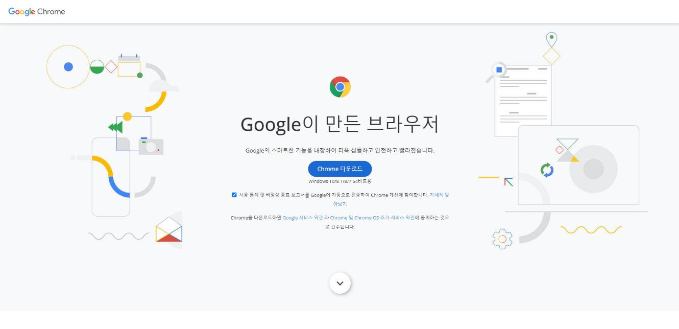
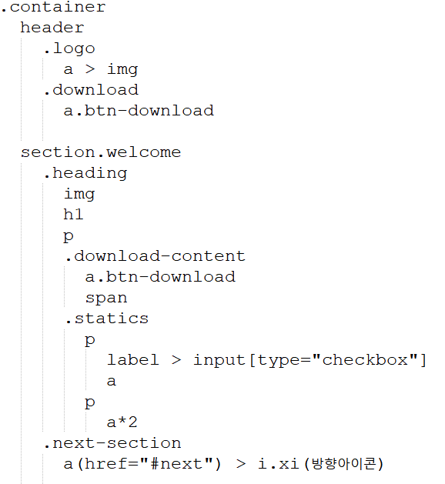
와이어프레임(Wireframe) : 반응형 크롬 브라우저 다운로드 사이트 [header & welcome]
JS – if, else 조건문
next-section
body : ‘Open Sans’, 16px, #333
btn-download : BGC#3498db, inline-block, width: 180px / 호버 : BGC#2777ac
Header : height: 65px, BGC#fff, fixed, z-index: 100
download : right,, translate(200px), / download.active : translate(0)
Welcome : height: 100vh, BGC#f8f9fb url()
heading : width: 630px
next-section a i : animation, @keyframes 0% 50% 100%: translate(-3px,3px,-3px)

Slide 3

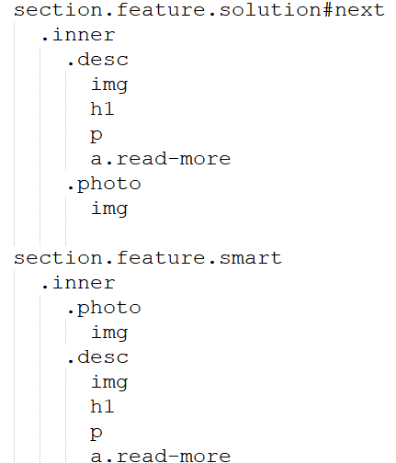
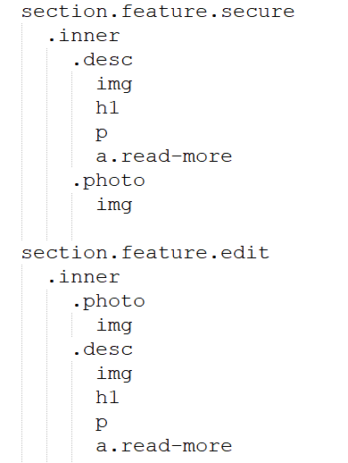
와이어프레임(Wireframe) : 반응형 크롬 브라우저 다운로드 사이트 [Feature-solution, smart, secure, edit]
모바일에선 flex, flex-direction: column,
order로 순서 변경
inner : width: 1250px, overflow / inner > div : left, width: 50%
Photo img : width: 100%
Read-more : C#9b59b6 / read-more::after : content: '\e90b’/
read-more:hover::after : margin-left (->방향아이콘 호버 시 좌우 이동)
**flex 중앙 정렬
inner : width: 1250px, flex, align-items: center
inner > div : flex: 1

Slide 4

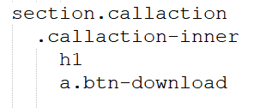
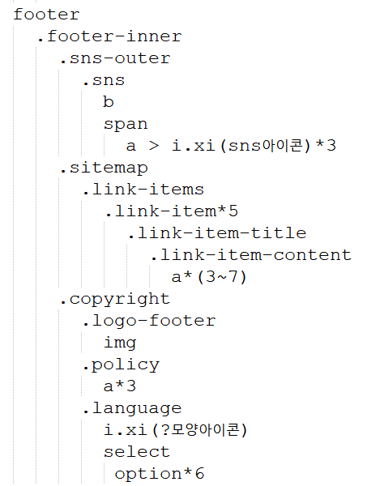
와이어프레임(Wireframe) : 반응형 크롬 브라우저 다운로드 사이트 [callaction / footer]
Callaction : height: 280px, BGC#3498db url()/
section.callaction .btn-download : border: 2px #fff, BGC #transparent(투명) / 호버 시 컬러 반전
Footer-inner : width: 1250px
sns-outer : border-bottom #ddd
Link-items : overflow (float대신 flex로 정렬가능)
Link-item : left, width: 20%
link-item-title : pointer-events: none(모바일 버전 어코디언 상속 해제)
Copyright : border-top #ddd / Logo-footer : left / Language : right
Policy : left / policy a::after : content: ‘|’, 24px, #ccc

Slide 5
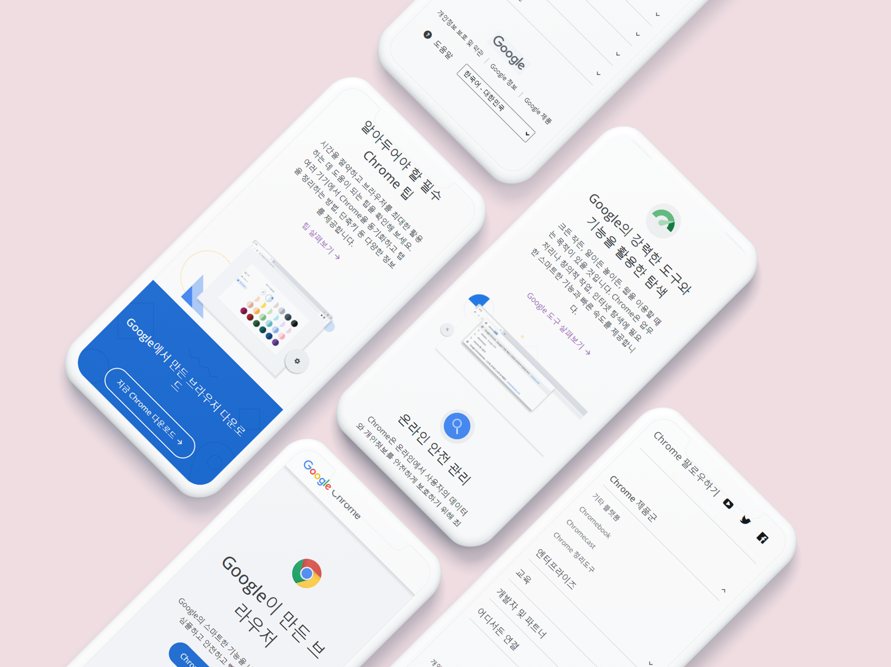
모바일페이지(Mobile-page) : 반응형 크롬 브라우저 다운로드 사이트

